Slide 1

코로나 데이터 시각화를 통한 인사이트 도출
#빅데이터응용학과 20181624 김현수
#데이터 마이닝 기말 프로젝트

Slide 2
1
2
데이터 소개 & 설명
3
분석 결과
4
결론
분석 배경 & 목적

Slide 3
1
분석 배경& 목적

Slide 4
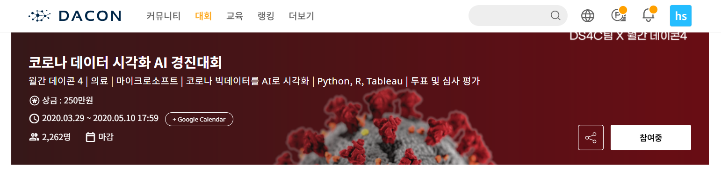
분석 배경 & 목적
1
- 인공지능 AI를 활용 코로나 확산 방지와 예방을 위한 인사이트/시각화 발굴.
- 질병관리본부(KCDC)에서 공개한 데이터를 기반
- 2020년 01월 20일 ~ 20년 6월 30일 까지의 데이터

Slide 5
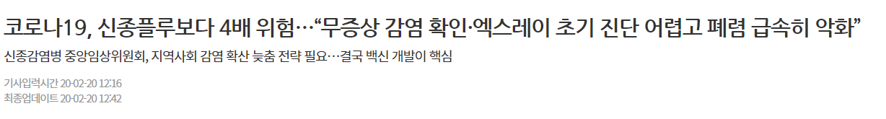
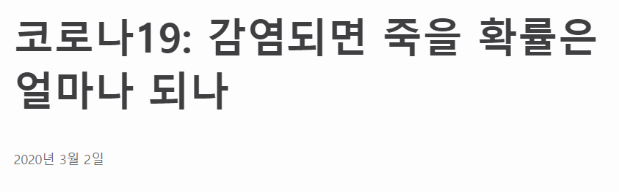
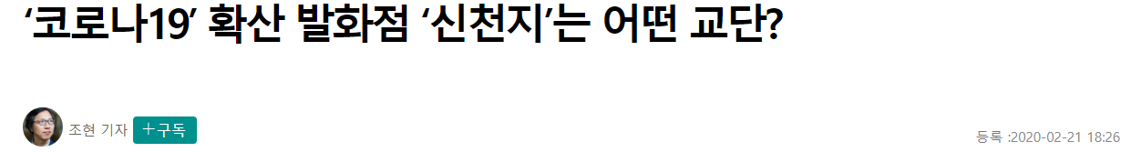
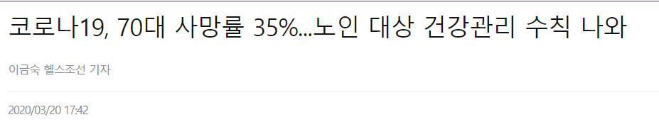
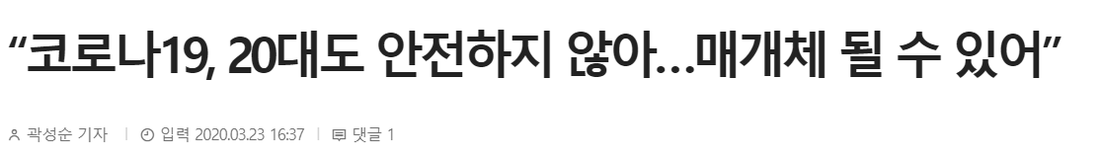
분석 배경 & 목적
1
- 분석 배경

Slide 6
분석 배경 & 목적
1
분석 목적
가장 많이 확진된 연령층과 그 이유
어떤 연령층에게 가장 치명적인 질병인가
정부의 방역 대책은 타당 했는가
코로나의 추세가 과연 발병 초기와 현재와 유사한가

Slide 7
2
데이터 소개

Slide 8
데이터 소개
2
Case : Case
Patient : PatientInfo, PatientRoute
Timeseries : Time, TimeAge, TimeGender, TimeProvince
Additional : Region, Weather, SearchTrend, SeoulFloating, Policy

Slide 9
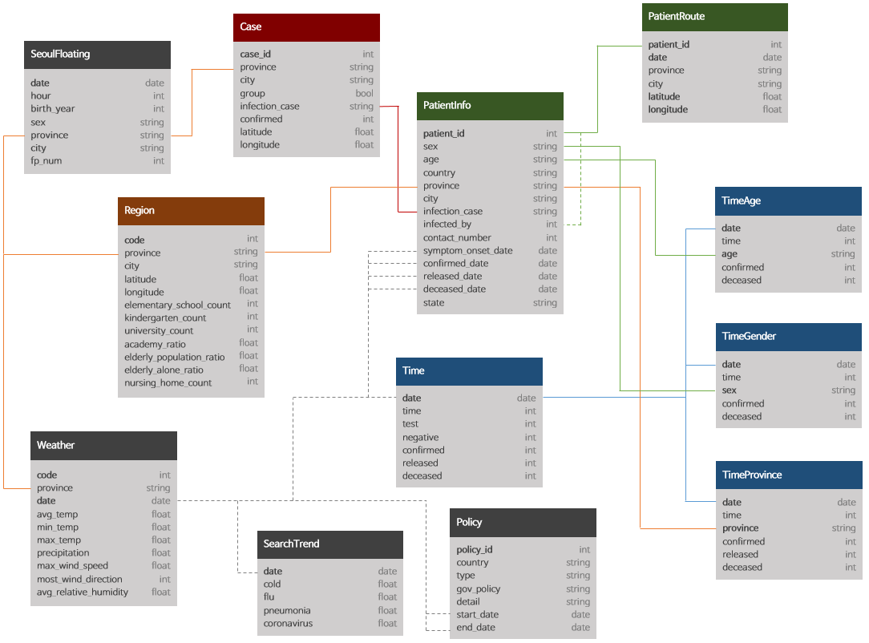
데이터 소개
2

Slide 10
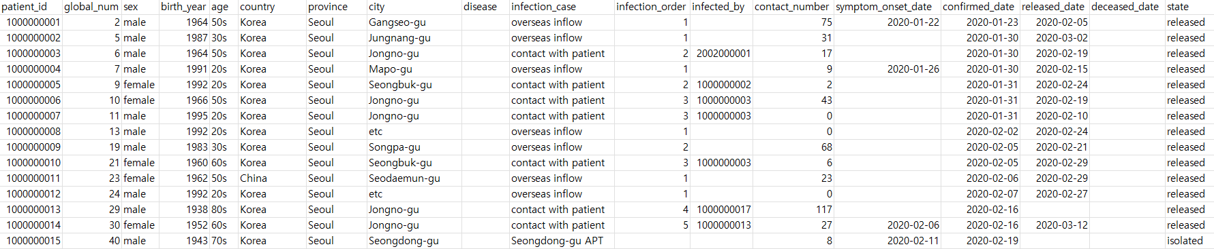
데이터 소개
2
- Patient : PatientInfo
5165행 14열
'patient_id', 'sex', 'age', 'country', 'province', 'city', 'infection_case', 'infected_by', 'contact_number', 'symptom_onset_date', 'confirmed_date', 'released_date', 'deceased_date', 'state'

Slide 11
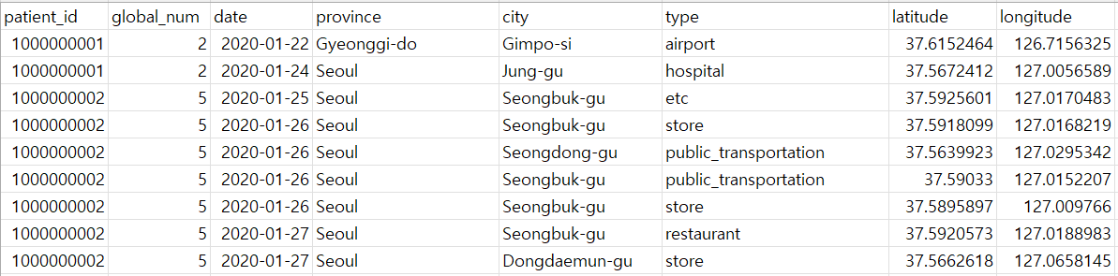
데이터 소개
2
- Patient : PatientRoute
6714행 8열
'patient_id', 'global_num', 'date', 'province', 'city', 'type', 'latitude', 'longitude'

Slide 12
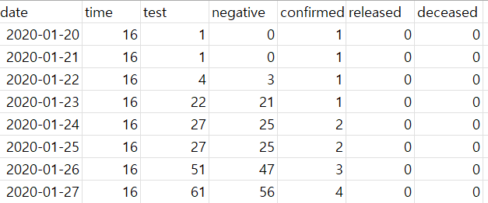
데이터 소개
2
- Timeseries : Time
163행 7열
'date', 'time', 'test', 'negative', 'confirmed', 'released', 'deceased'

Slide 13
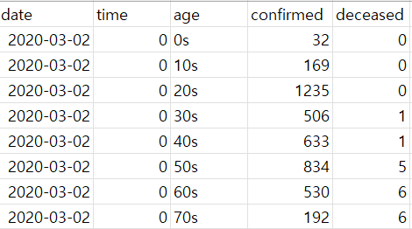
데이터 소개
2
- Timeseries : TimeAge
1089행 5열
'date', 'time', 'age', 'confirmed', 'deceased'

Slide 14
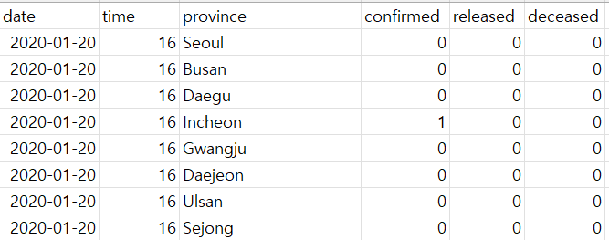
데이터 소개
2
- Timeseries : TimeProvince
2771행 6열
'date', 'time', 'province', 'confirmed', 'released', 'deceased'], dtype='object'

Slide 15
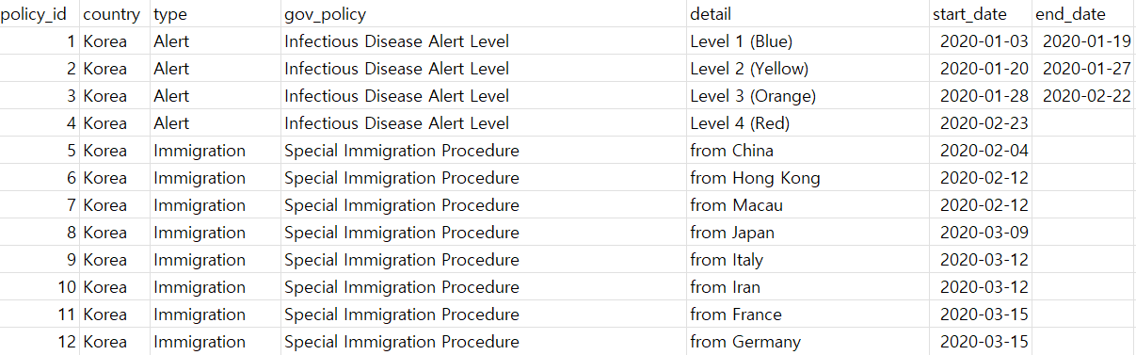
데이터 소개
2
- Additional : Policy
62행 7열
‘policy_id’, ’country’, ‘type’, ‘gov_policy’, ‘detail’, ‘detail’, ‘start_date’, ‘end_date’

Slide 16
3
분석 결과
주제 1 – 가장 많이 확진된 연령층과 원인
주제 2 – 누구에게 가장 치명적인가
주제 3 – 정부의 방역 정책은 성공적이었는가

Slide 17
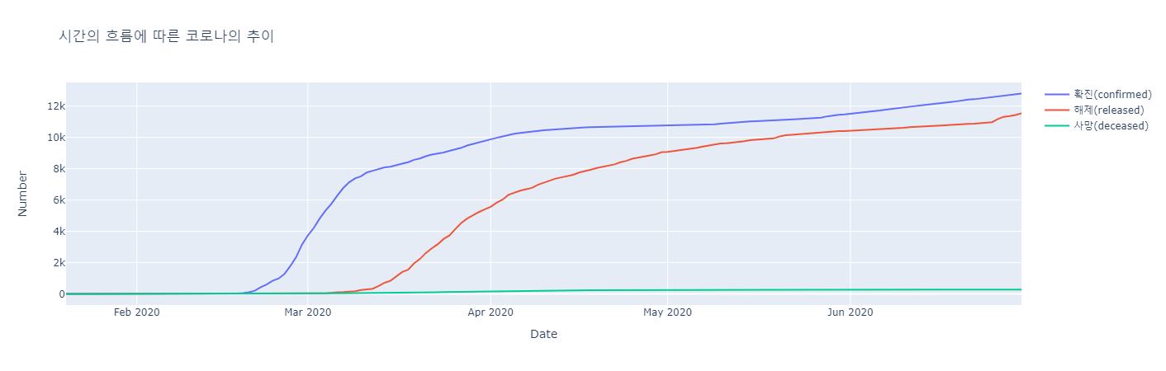
분석 결과 – 주제1
3
시간에 흐름에 따른 추이

Slide 18
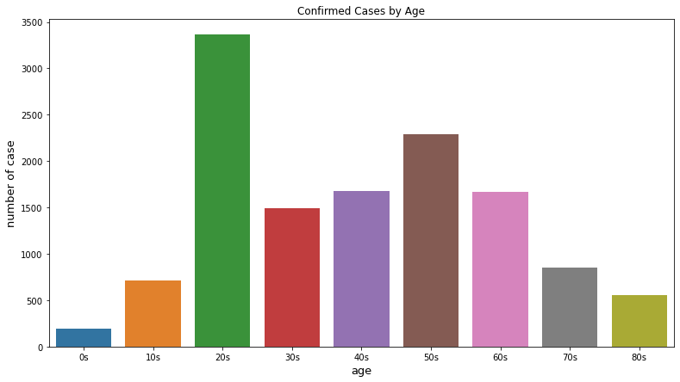
분석 결과 – 주제1
3
연령별 확진자의 수

Slide 19
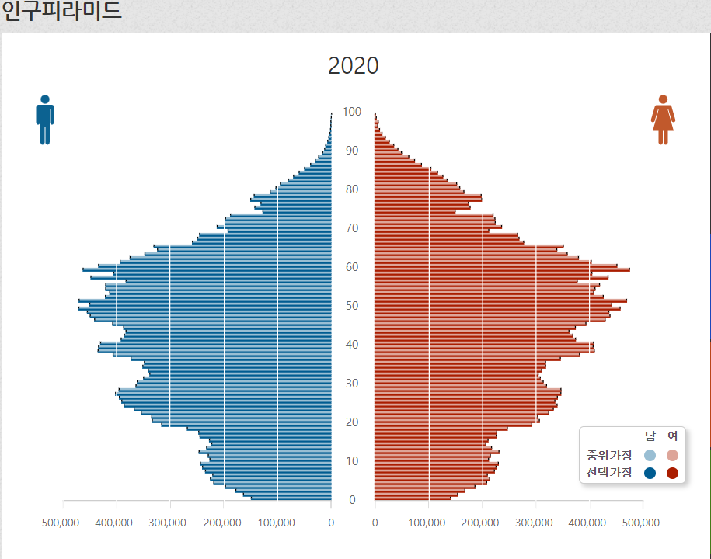
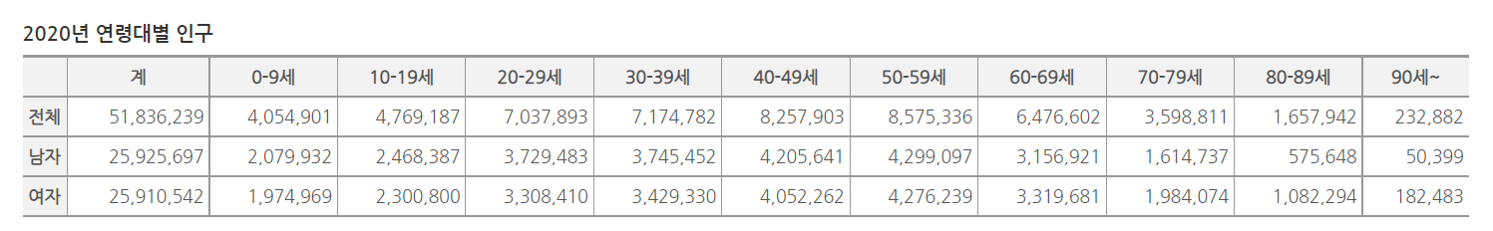
분석 결과 – 주제1
3
2020년 대한민국의 연령대별 인구 분포

Slide 20
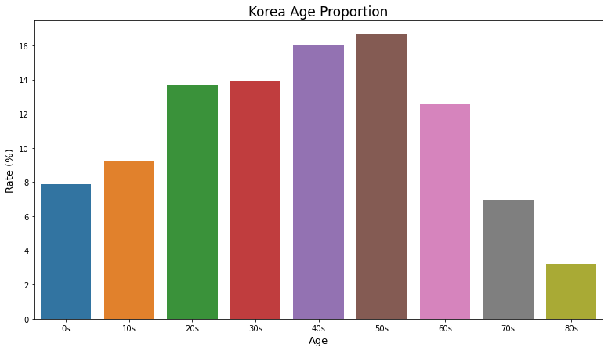
분석 결과 – 주제1
3
연령별 인구 분포 비율

Slide 21
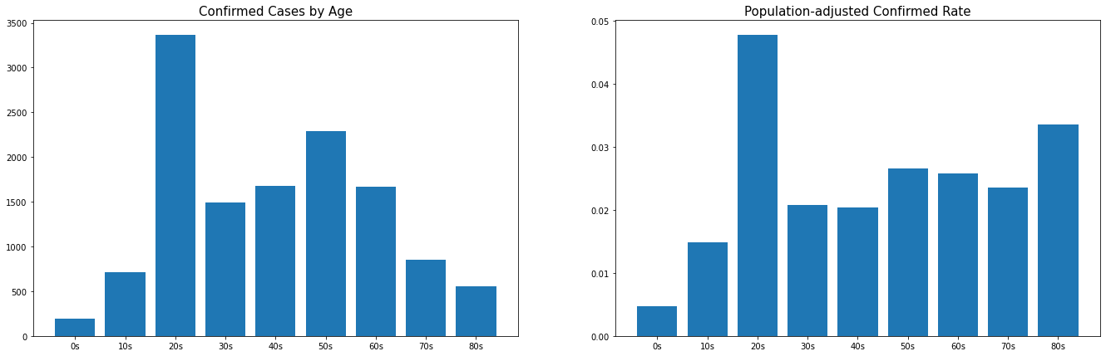
분석 결과 – 주제1
3
연령별 확진자의 수 인구비율에 따른 확진자의 비율

Slide 22
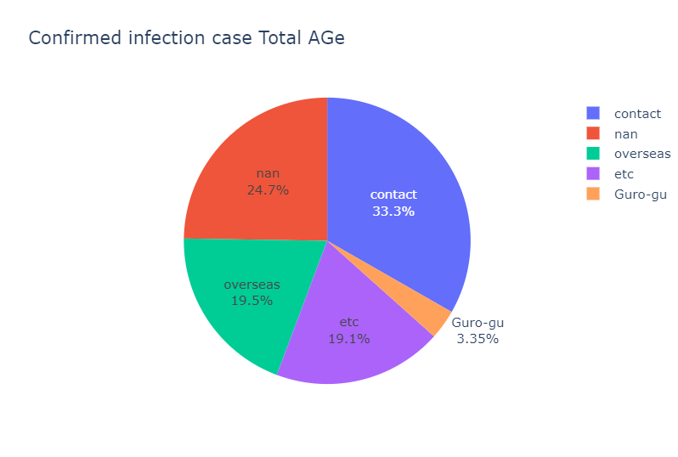
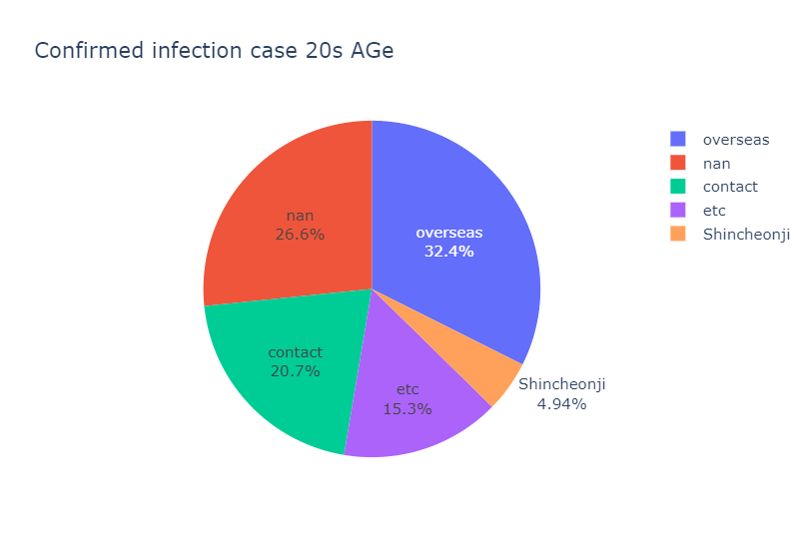
분석 결과 – 주제1
3
확진 원인(전체) 확진 원인(20대)

Slide 23
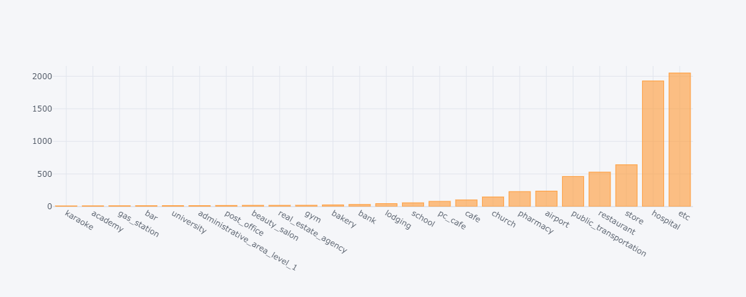
분석 결과 – 주제1
3
확진자가 다녀간 장소(전체)

Slide 24
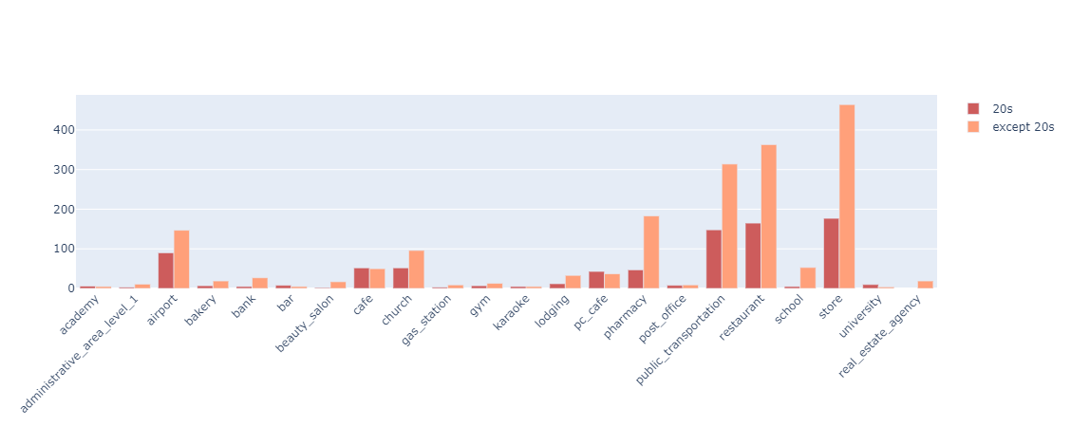
분석 결과 – 주제1
3
확진자가 다녀간 장소(20대 vs 이외연령)

Slide 25
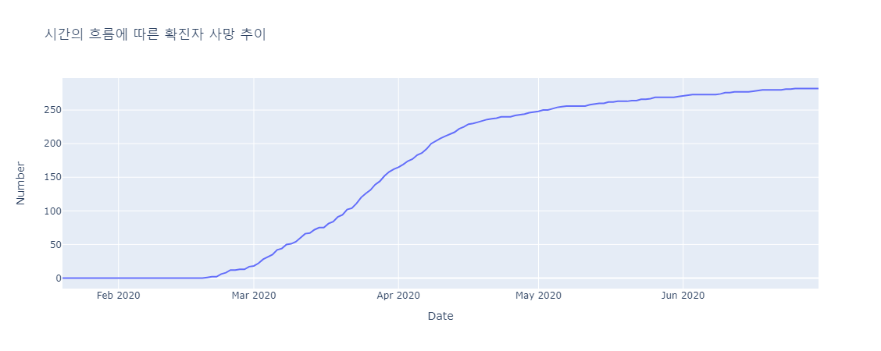
분석 결과 – 주제2
3
시간의 흐름에 따른 확진자 사망 추이

Slide 26
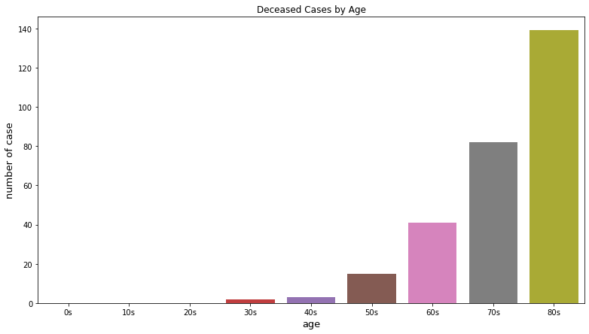
분석 결과 – 주제2
3
연령별 사망자의 수

Slide 27
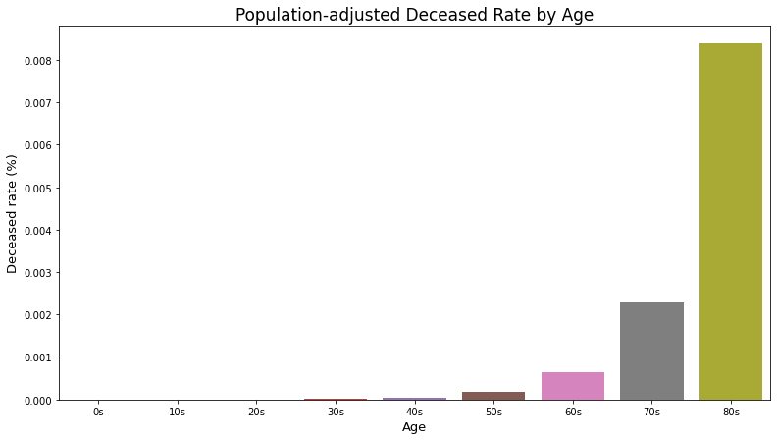
분석 결과 – 주제2
3
인구비율에 따른 사망자의 비율

Slide 28
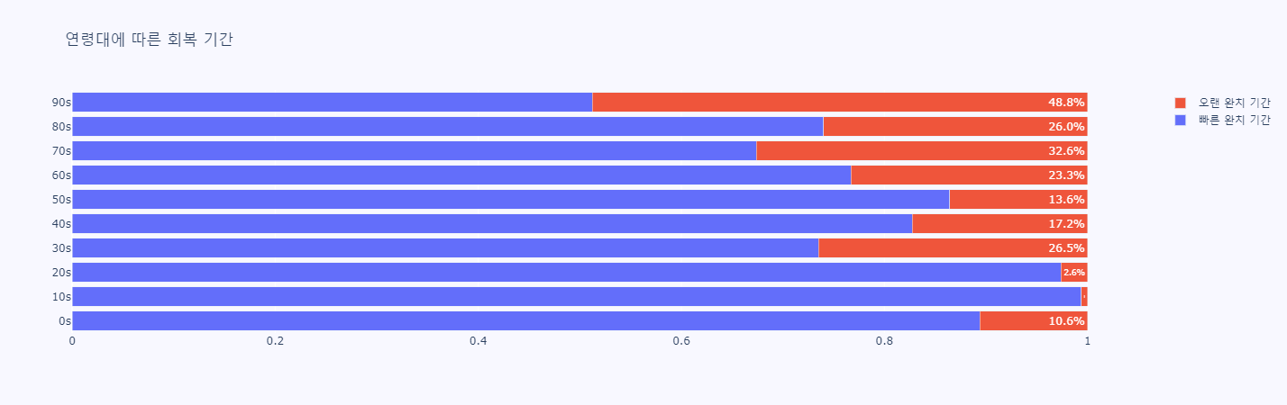
분석 결과 – 주제2
3
연령대별 완치 기간

Slide 29
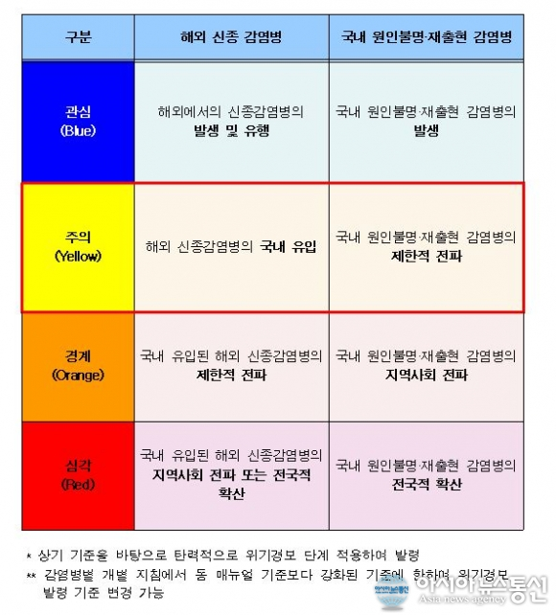
분석 결과 – 주제3
3
코로나 경보 단계
관심(Blue) : 해외에서의 신종감염
병의 발생 및 유행
주의(Yellow) : 해외 신종감염병의
국내 유입
경계(Orange) : 국내 유입된 해외
신종감염병의 제한적 전파
심각(Red) : 국내 유입된 해외 신종
감염병의 지역사회 전파 또는 전국적
확산

Slide 30
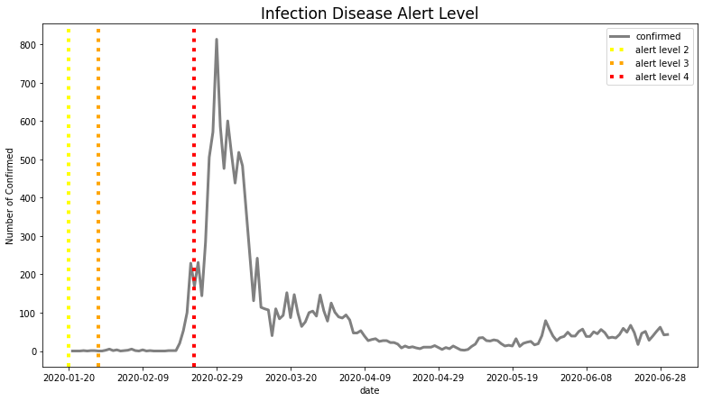
분석 결과 – 주제3
3
코로나 경보 단계

Slide 31
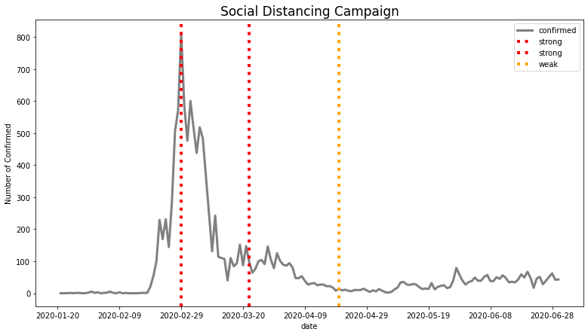
분석 결과 – 주제3
3
사회적 거리두기

Slide 32
4
결론

Slide 33

4 결론
20대에 확진이 다른 연령층에 비해 많았던 이유는 활동 반경이 넓고 활발하며, 불필요한 방문 지역에 자주 방문을 하기 때문이다
고령층일수록 코로나 바이러스로부터 회복 기간이 길었고 치명률이 높았다
정부의 사회적 거리두기 정책은 당시에는 성공적 이었다

Slide 34
결론
4
한계
NaN값이나 etc로 표현되어있는 정보들이 많아서 신뢰도가 떨어짐
한계 관련된 파트는 ppt 페이지로 만들지 않고 결론 파트에서 말로만 한다

Slide 35
결론
4
자료 출처
https://dacon.io/competitions/official/235590/overview/description (데이콘 코로나 데이터 시각화 AI 경진대회)
https://www.kaggle.com/datasets/kimjihoo/coronavirusdataset (kaggle - Data Science for COVID-19 in South Korea)
https://chancoding.tistory.com/119 (plotly line plot)
- https://plotly.com/python/pie-charts/ (about pie plot)
https://kosis.kr/visual/populationKorea/experienceYard/populationPyramid.do?mb=N &menuId=M_3_2 (국내 총 인구수)

Slide 36
Q & A

